Slide 1
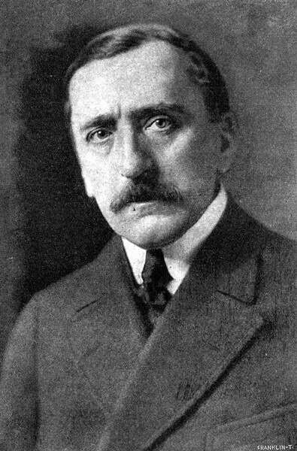
Herczeg Ferenc: Az élet kapuja
Herczeg Ferenc 1863-ban született Versecen (ma Szerbia). Előkelő német polgárcsaládból származik, anyanyelve is a német. 1876-ban apja Szegedre küldte magyar nyelvet tanulni. Pesten jogot tanul, első regényével (Fenn és lenn) pályadíjat nyer. 1895-ben alapítja az Új Idők című hetilapot. Közéleti szerepet is vállalt, parlamenti képviselő volt. Eszményképe a kor nagy politikusa Tisza István volt. 1925-ben Nobel-díjra terjesztik Az élet kapuja című művével. 1920-ban Trianon után a Magyar Revíziós Liga elnökeként akart tenni az ország területi és kulturális integritásáért. A kommunizmus alatt kegyvesztetté vált, lakását elkobozták, őt Hortobágyra telepítették. Csak halála előtt térhetett vissza Budapestre, itt halt meg 1954-ben.
Az élet kapuja műfaja történelmi regény, egy olyan irodalmi műfaj, amely valós történelmi eseményeket vagy időszakokat mutat be. Főhőse történelmi személy, vagy kitalált karakter. A műfaj megteremtője Walter Scott, akinek regényei hiteles történelmi háttérben játszódnak, hősei többnyire kitalált alakok, de hitelesen ábrázolt történelmi figurák.

Slide 2
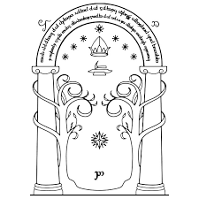
A címben szereplő kapu a műben központi szimbólum. A kapu elválaszt és összeköt, bezárulhat valaki vagy akár egy egyész nép előtt. A történet 1512-13-ban játszódik, Magyarországot délről a török fenyegeti, Bakócz Tamás csak abban reménykedhet, hogy ha pápává választják, akkor a keresztény országok segítségével megvédheti Magyarországot. A mű keletkezésekor (1919) Magyarország látszólag újra a megsemmisülés szélére jutott, a vesztes világháború és a trianoni békekötés között született a mű.
A történetben két cselekményszál fonódik össze: egy történelmi és egy fiktív (kitalált). A történelmi szál Bakócz Tamás küzdelmét mutatja be a pápaságért és az ország megmentéséért, a szerelmi szál Vértesi Tamás és Fiametta kapcsolatáról szól. A történet Bakócz Rómába érkezésével indul. Chigi Agostino bankár szerint Bakócznak komoly esélye van a pápai címre, de ebben az esetben a Vatikán erőforrásait a törökellenes harcra költenék, nem pedig a művészetekre és palotákra.

Slide 3
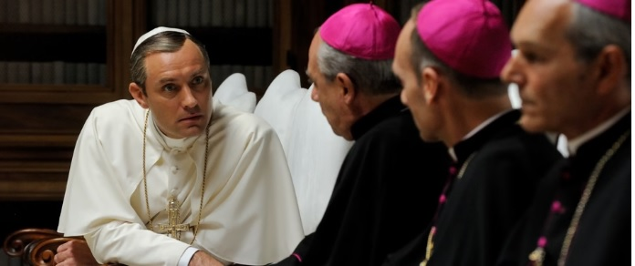
Vértesi Tamás megismerkedik Fiamettával, aki kurtizán, (udvari hölgyet vagy szeretőt jelent). Fiametta úgy intézi, hogy Vértesi elmenjen hozzá és higgyen benne, hogy a sorsuk meg van írva. Vértesi Tamást teljesen megszédíti a nő, minden titkát (és Bakócz titkait is) megosztja vele. Az öreg pápa egyik talpnyalója, Petruzzi meghozza az információkat arról, hogy kik Bakócz támogatói. A pápa a halála előtt még magához hívatja a bíborosokat és ő is megteszi az ajánlatát.
Egy hétre rá megjelenik a fehér füst az Angyalvár tetején, Medici-t ünneplik az új pápaként. Vértesi Tamás úgy gondolja, ez volt az utolsó esély, hogy megmentsék Magyarországot a törököktől. Az itáliai urak Chigi lakomáján megbeszélik, hogy kár a barbár magyarokért, de Róma aranyozott dicsősége sokkal fontosabb, mint a magyarok. Fiametta vágyakozva néz Vértesi Tamás után de Tamás nem bocsát meg neki.

Slide 4
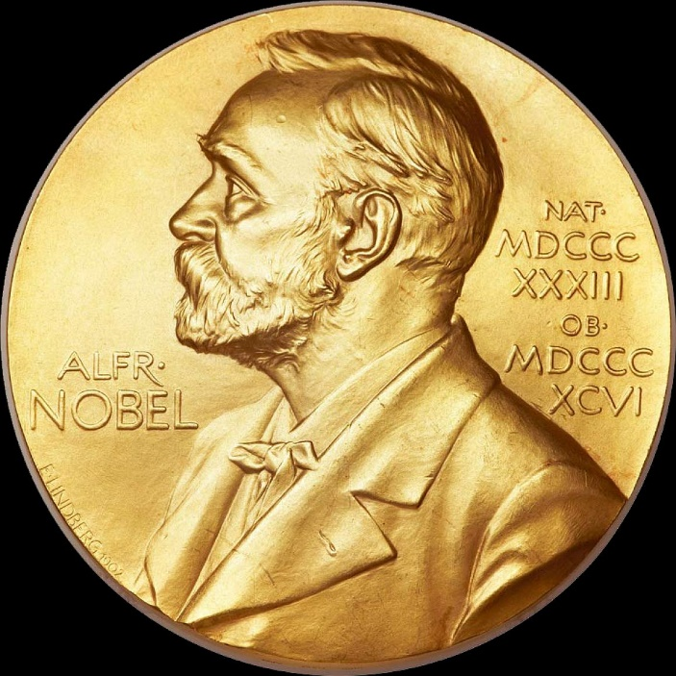
A kapu szimbólum a műben mindenki számára máshogyan jelenik meg: Magyarországnak élet kapuja a törökkel vívott harcban, Bakócz számára a Vatikán kapuja, ahol II. Julius pápa trónjáért kell harcba szállnia, II. Julius számára a kultúra és a barbárság határán áll a metaforikus kapu, de lehet a közelgő halálának kapuja is, Vértesi Tamás kapuja két külön konfliktushatárán áll: egyrészt Bakócz Tamással együtt a Vatikánba, másrészt Fiametta palotájába (Sciarra-palota) és szívéhez vezet kapuja. Fiamettának is megvan a saját kapuja, melyen át végül nem tud belépni a vágyott magánéleti boldogságba.
A mű sikerét bizonyítja, hogy a magyar Nobel-díj Bizottsága háromszor is jelölte (1925, 1926, 1927) a Nobel-díjra. A kommunizmus alatt Herczeg Ferenc kikerült az irodalmi kánonból, és a rendszerváltás után közvetlenül sem került oda vissza. Sokan még ma is vitatják a mű szépirodalmi értékeit, a szereplők egysíkú kidolgozását kritizálják.

